Slide 1
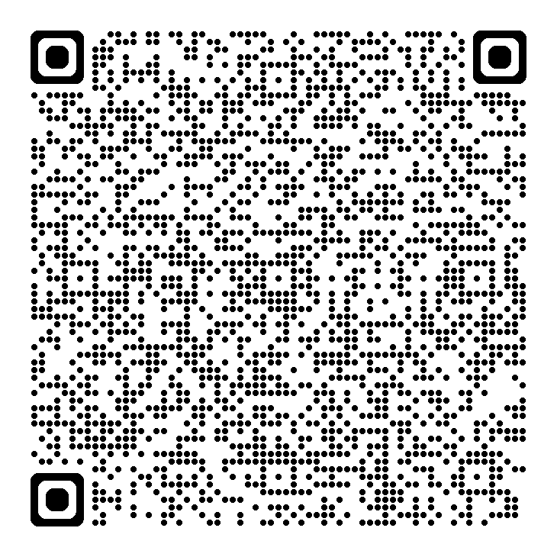
園芸生産者（野菜・果樹・花き）の皆さま
「高温対策等園芸産地育成緊急支援事業」の
説明会を開催します
事業概要
園芸作物の生産者（野菜、花き、果樹）が対象です。
補助率1/2以内（上限あり）で、ヒートポンプや遮光資材、
かん水装置の導入、既存農業ハウスの高軒高化ができます。
説明会概要
会議QRコード
日時
令和８年３月１９日（木）１４：００～１６：００
開催方法
Microsoft Teamsを使用したWEB開催
＊極力WEB参加いただきますようお願いします。
WEB参加が難しい方は、下記の場所でWEB説明会を投影するので
お越しください。会場の席の都合上、先着５０名様までとなります。
場所：大里農林振興センター ２F 研修室
申込方法
【WEB参加の場合】
申込不要です。当日、下記URLまたは右上QRコードからご参加ください。
＜会議URL＞
https://teams.microsoft.com/meet/48394621160884?p=dyilWhiq1UBngMsUVs
ID：483 946 211 608 84
パスコード：t6zk7wA6
説明会の資料は、3月18日（水）までに埼玉県生産振興課のホームページに掲載します。
【会場参加の場合】
裏面の参加申込書に記入のうえ、メールまたはFAXでお送りください。
問い合わせ先
会場参加に関すること
大里農林振興センター管理部地域支援担当
電話：048-523-2812 FAX：048-526-2494
メール:k2328123@pref.saitama.lg.jp
事業に関すること
埼玉県農林部生産振興課 電話：048-830-4142
048-830-4142

Slide 2
「高温対策等園芸産地育成緊急支援事業」説明会
サテライト会場参加申込書
お住まいの市町村 | 氏名 | 電話番号
申込期限
令和８年３月１６日（月）まで
申込書の送り先
大里農林振興センター管理部地域支援担当
メールアドレス：k2328123@pref.saitama.lg.jp
FAX：０４８－５２６－２４９４
※原則として、お住まいの市町村を管轄する農林振興セン
ターの会場にご参加ください。
お住まいの地域とは別の会場に参加を希望する場合は、
該当の農林振興センターにご相談ください。
※サテライト会場の席の都合から、本申込書をご提出いただ
いた順に先着５０名様までとなります。
可能な限りWEB参加いただきますようよろしくお願いします。
048-830-4142

